Slide 1
第三章 向量空间
第一节 n维向量空间
第二节 向量组的线性相关性
第三节 向量组的秩与矩阵的秩
第四节 向量空间的基、维数与坐标
第五节 本章概要与典型例题分析

Slide 2
第一节 n维向量空间
一、n维向量的定义
二、向量空间
三、小结

Slide 3
一、n维向量的定义
定义3.1
n
个有顺序的数
a
,
a
,
☹
,
a
所组成的数
1
2
n
组称为
n
维向量，这
n
个数称为该向量的
n
个分量，
第
i
个数
a
称为第
i
个分量
.
i
分量是实数的向量称为实向量，
分量是复数的向量称为复向量.

Slide 4

例如
n维实向量
n维复向量
第2个分量
第n个分量
第1个分量

Slide 5



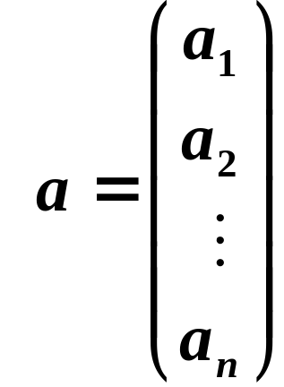
n维向量的表示方法
维向量写成一行，称为行向量，也就是行
矩阵，通常用 等表示，如：
维向量写成一列，称为列向量，也就是列
矩阵，通常用 等表示，如：

Slide 6
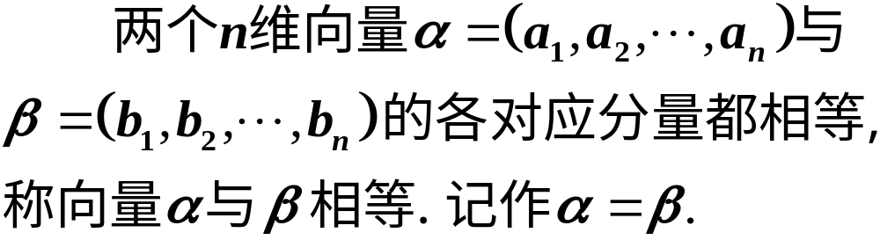
注意
１．行向量和列向量总被看作是两个不同的向量；
2．行向量和列向量的本质是一致的，其差别仅在于写法不同；
3．行向量和列向量分别可视为行矩阵和列矩阵，因此其运算法则与矩阵的运算法则相同。
定义3.2

Slide 7
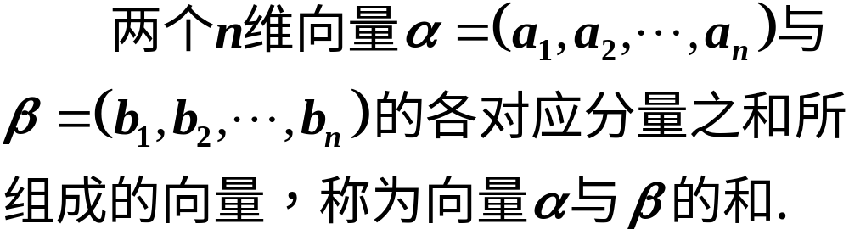

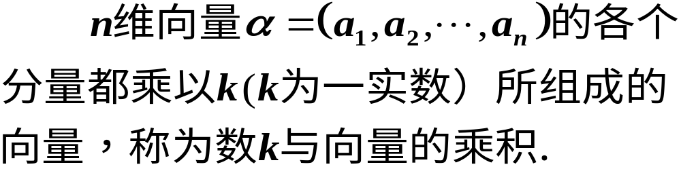

定义3.3
定义3.4

Slide 8
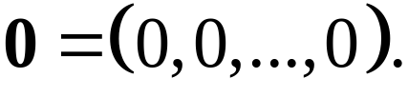
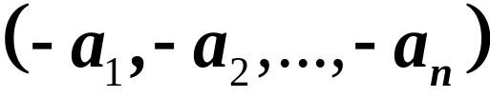
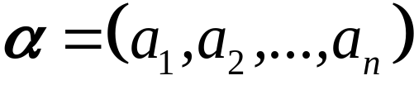

分量全为零的向量称为零向量，记为
向量 称为向量
的负向量，记为 .
利用负向量，我们可以定义向量的减法：

Slide 9


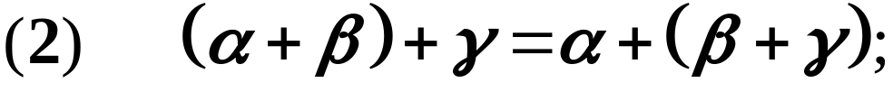


容易验证,向量的加法与数乘运算满足:

Slide 10

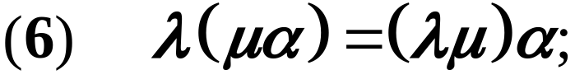
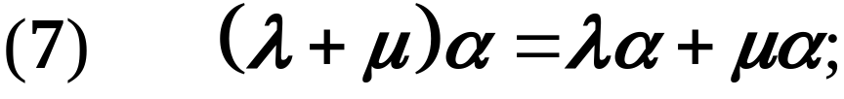
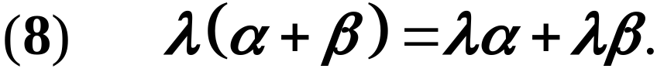

Slide 11


二、向量空间
定义3.5 所有的 维向量的集合，考虑到其上定义的向量的加法及乘数两种运算满足规律(1)-(8)，称为实数域R上的n维向量空间．记为
在向量空间上，我们可以类似定义向量的内积，
向量的长度，向量的夹角及向量的正交.

Slide 12

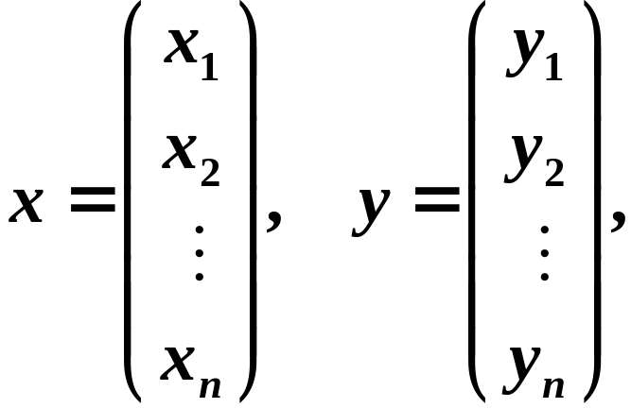


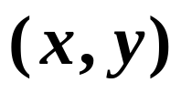
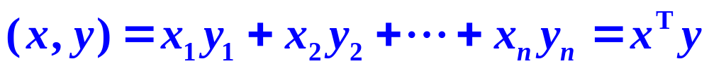
1. 向量的内积的定义及性质
定义3.6 设有 维向量
与 的内积 定义为：

Slide 13
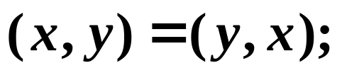
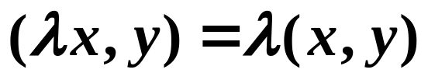
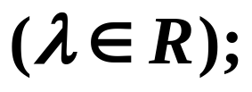
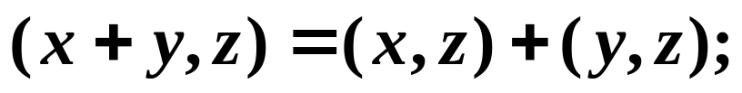
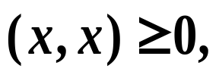

内积的性质：
（1）
（2）
（3）
（4）
当且仅当 时等号成立.

Slide 14
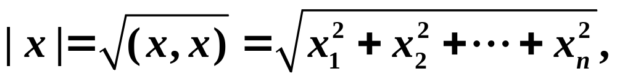
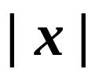

2.向量长度的定义及性质
定义3.7 令
称为 维向量 的长度（或范数）.

Slide 15
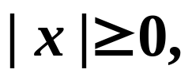
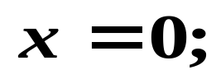
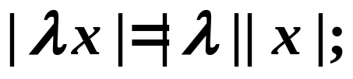

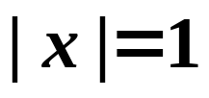
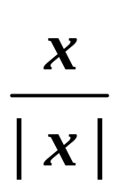

长度具有下列性质：
（1）非负性：
等号成立当且仅当
（2）齐次性：
（3）三角不等式：
当 时，称 为单位向量.
显然当 时， 是单位向量，称为把向量
单位化.

Slide 16
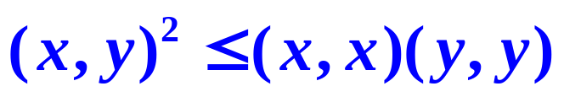
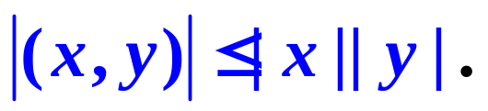

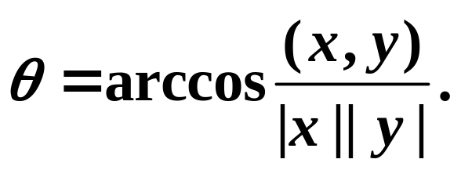
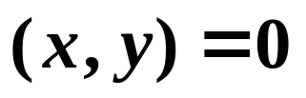

向量的内积满足Cauchy-Schwarz不等式
或
定义3.8 非零向量 的夹角定义为
当 时，称向量 与 正交.

Slide 17
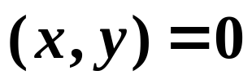


3、正交向量组的概念及求法
（1） 正交的概念
定义3.9 当 时，称向量 与 正交.
注意：零向量与任何向量正交.
（2） 正交向量组的概念
若一非零向量组中的向量两两正交，则称该向
量组为正交向量组．

Slide 18
三、小结
１． 维向量的概念，实向量、复向量；
２．向量的表示方法：行向量与列向量；
３． 向量空间：
解析几何与线性代数中向量的联系与区别、
向量空间的概念；
４． 向量在生产实践与科学研究中的广泛应用．

Slide 19
作业
P 102 1; 2.

